Slide 1
Filtry do wody
z okazji obchodów „Światowego Dnia Wody” uczniowie wykonali filtry do wody

Slide 2
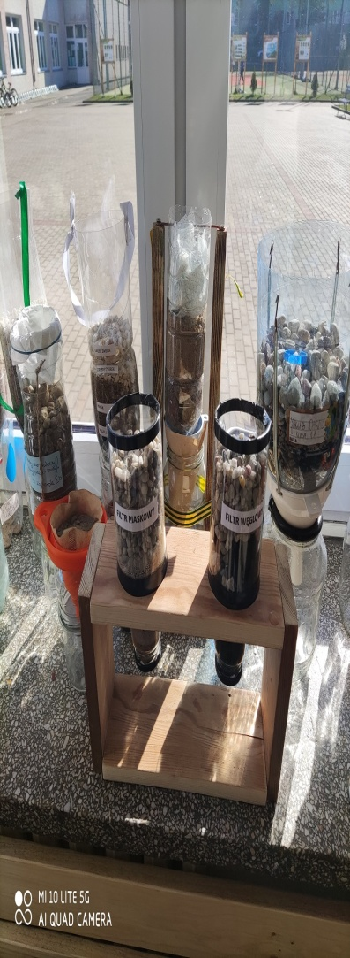
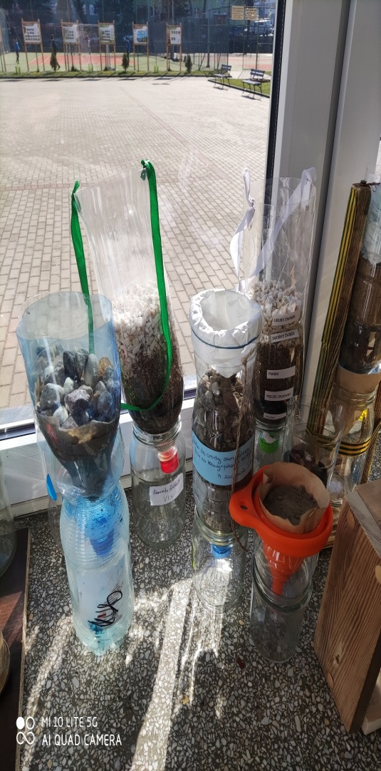
Propozycje filtrów

